Slide 1
CHIẾN LƯỢC ĐA MÔ THỨC KIỂM SOÁT LÂY TRUYỀN VI KHUẨN ĐA KHÁNG TẠI KHOA HỒI SỨC TÍCH CỰC: CHIA SẺ KINH NGHIỆM THỰC TIỄN
ThS. Phạm Thị Lan
Khoa Kiểm soát nhiễm khuẩn
Bệnh viện Đại học Y Dược TPHCM

Slide 2
NỘI DUNG
Thực trạng về lây truyền vi khuẩn đa kháng
Chiến lược đa mô thức kiểm soát lây truyền: Kinh nghiệm thực tiễn
Thuận lợi - Thách thức - Bài học kinh nghiệm

Slide 3
I. Thực trạng

Slide 4
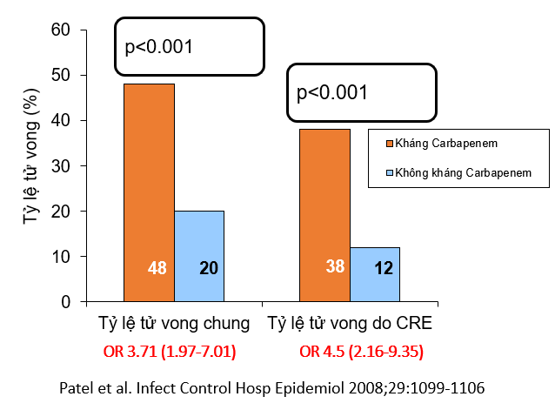
Trực khuẩn Gram (-) kháng Carbapenem
Trực khuẩn Gram (-) đường ruột (CRE)
Acinetobacter baumanii (CRAB)
Pseudomonas aeruginosa (CRPsA)
Notes:
Trực khuẩn gram âm kháng carbapenem bao gồm
Trực khuẩn gram (-) đường ruột (CRE)
Acinetobacter baumanii (CRAB)
Pseudomonas aeruginosa (CRPsA)
=>Đang ngày càng trở thành mối đe dọa nghiêm trọng đối với sức khỏe toàn cầu. Trong đó trực khuẩn gram âm đường ruột là tác nhân hàng đầu gây nhiễm khuẩn bệnh viện như khuẩn huyết, mô mềm, nhiễm khuẩn niệu, viêm phổi…
Nhiễm khuẩn trực khuẩn gram âm rất khó điều trị, kháng sinh điều trị hạn chế dễ dẫn đến tiên lượng xấu và tỷ lệ tử vong lên tới 50% trong một số nghiên cứu. Ngoài ra, các chủng CRE sản xuất enzyme kháng carbapenem có khả năng gây độc lực mạnh hơn.

Slide 5
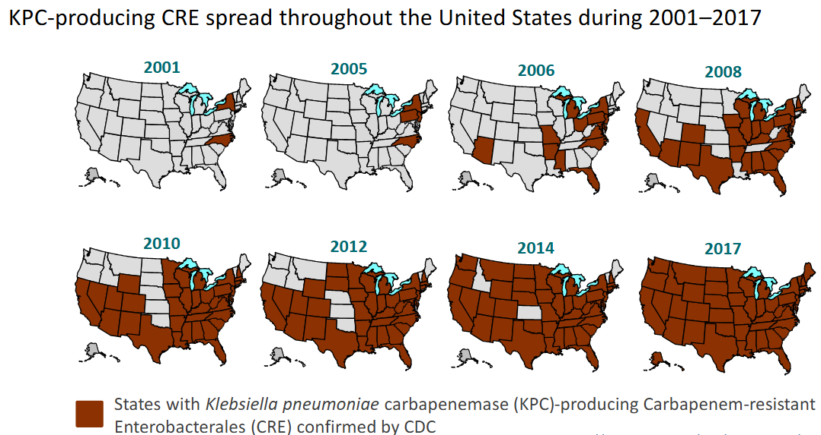
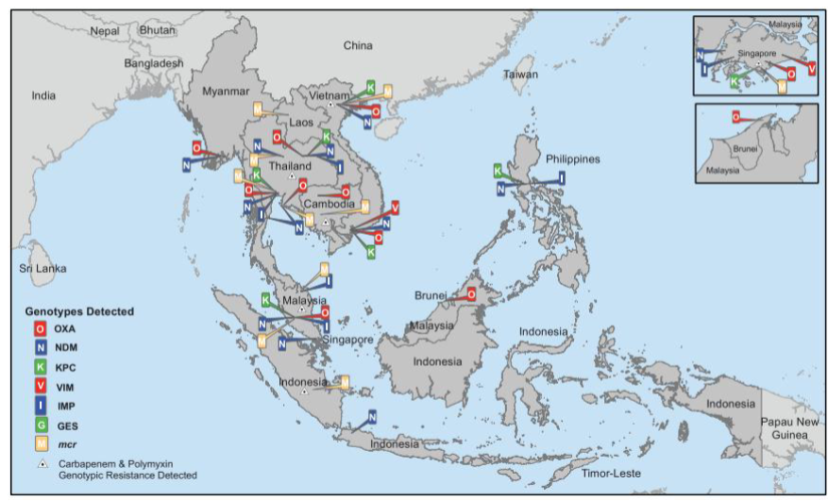
Lây truyền CRE
Hoa Kỳ
Đông Nam Á
https://www.cdc.gov/hai/organisms/cre/trackingcre.html
Malchione et al. Int J Antimicrob Agents, 2019 Oct;54(4):381–399.

Slide 6

Nhiễm khuẩn và chiếm cư (Infection vs Colonization)
HAI
Chiếm cư (Colonization)

Slide 7
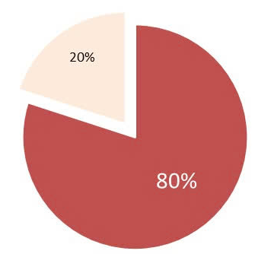
Tình trạng CRE-UMC
UMC_Pilot data 1: Sàng lọc cắt ngang (05/2018)
Trung bình: 80% (32/40) [Phoenix M50: 29/40 ~ 72,5%]
HSTC: 87% (20/23) [18/23 ~ 78,2%]
HSNTK: 69% (9/13) [9/13 ~ 69%]
HST: 75% (3/4) [2/4 ~ 50%]
Đến hết tháng 04/2020, giảm 50% các trường hợp chiếm cư mới do CRE tại Khoa HSTC
29 (+) (by Phoenix M50) (n=40)
17: 1 CRE (42,5%)
9: 2 CRE (22,5%)
2: 01 CRE + CRAB (5%)
1: 01 CRE + CRPsA (2,5%)

Slide 8
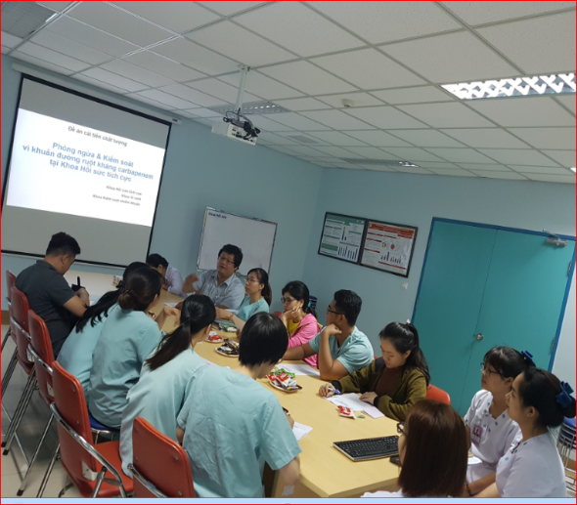
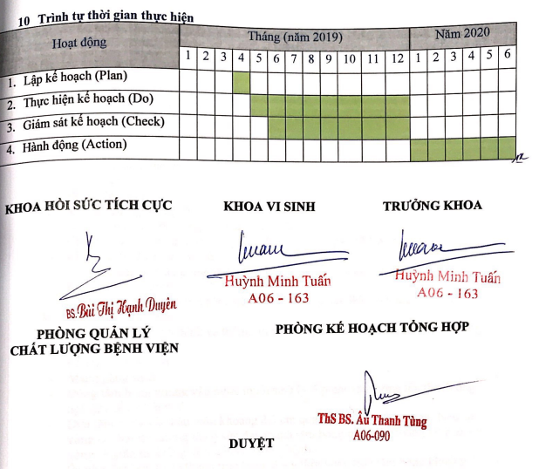
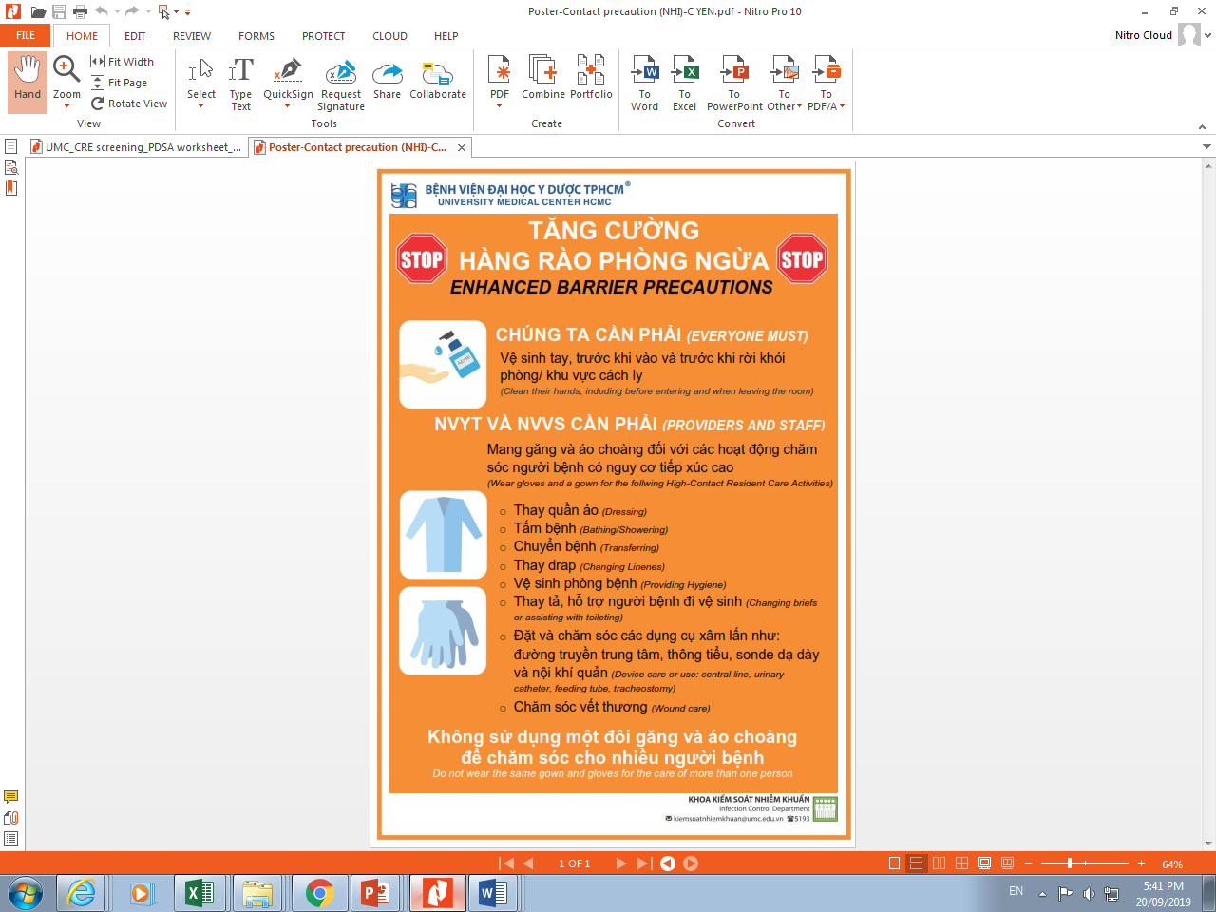
Biện pháp can thiệp
Lãnh đạo hỗ trợ và cam kết
Tập huấn
Phương tiện
Kiểm tra
& Giám sát
Thành lập Đội cải tiến chất lượng CRE Sự hõ trợ của Bệnh viện, BYT, CDC, PATH | HSTC: Gói phòng ngừa IPC: Hướng dẫn giám sát và phản hồi | Xây dựng SOP, Poster nhắc nhở tuân thủ hang rào phòng ngừa Trang bị găng tay, áo choàng, dung dịch VST | - IPC & HSTC: Giám sát Cách ly/Cohort Tuân thủ hàng rào phòng ngừa Tuân thủ vệ sinh khử khuẩn bề mặt môi trường

Slide 9
II. Chiến lược đa mô thức – Kinh nghiệm thực tiễn tại ICU

Slide 10
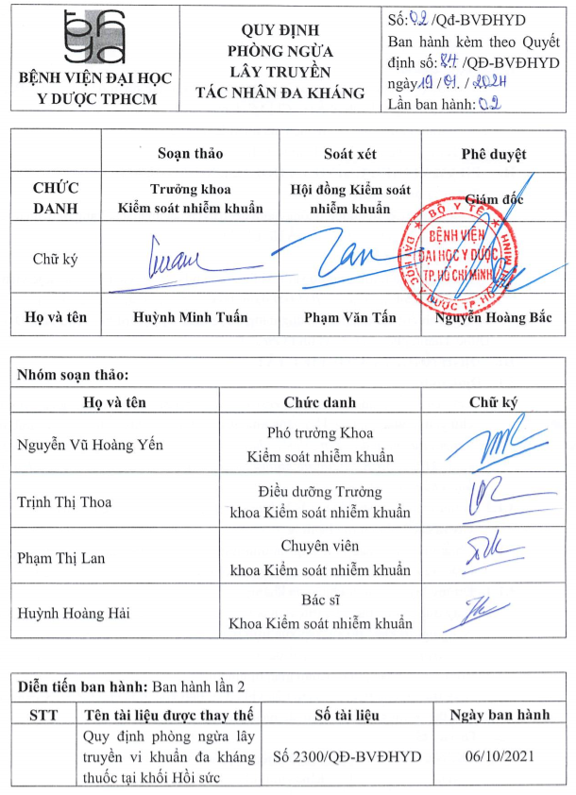
Chiến lược đa mô thức (UMC)
Thành lập đội cải tiến
Tập huấn/Giáo dục và gắn kết nhân viên
Giám sát và sàng lọc
Cách ly/Cohort
Tăng cường các biện pháp phòng ngừa tiếp xúc
Vệ sinh tay
Sử dụng PPE
Vệ sinh môi trường

Slide 11
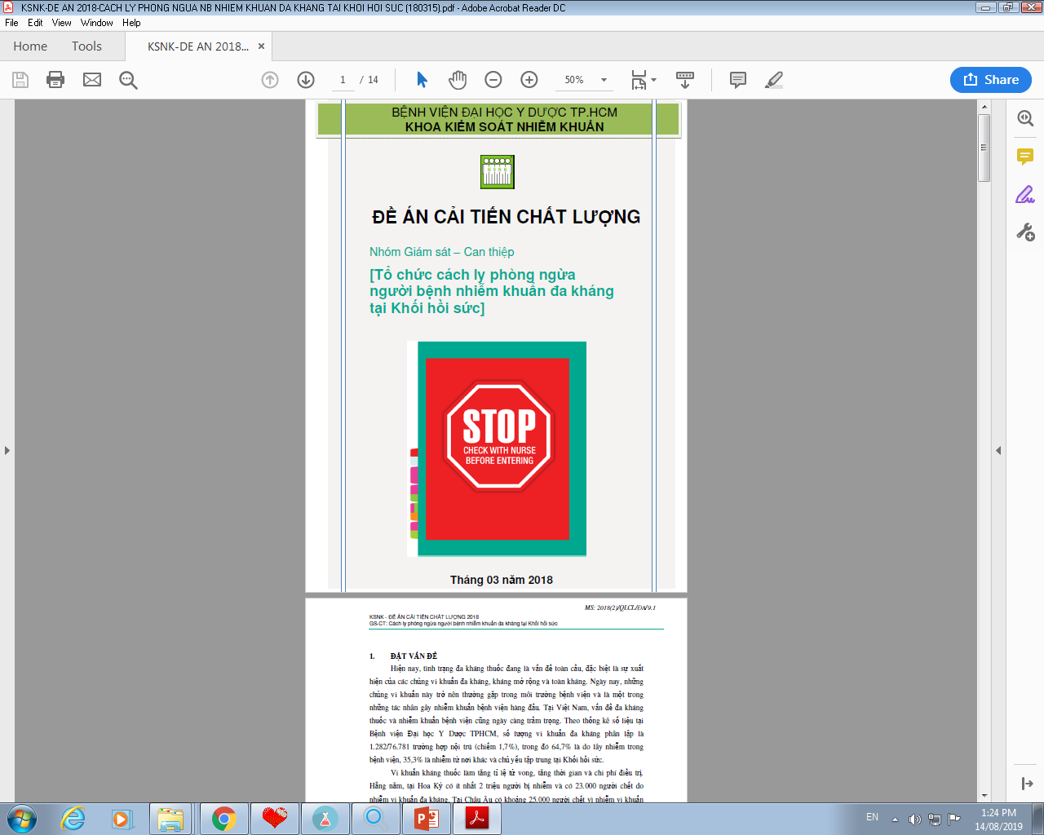
1. Xây dựng đề án cải tiến chất lượng

Slide 12
Đội Cải tiến chất lượng (UMC)
Ban Giám đốc: GS TS. Trương Quang Bình
Phòng QLCL: TS. Lê Nguyễn Thùy Khanh
Phòng KHTH: TS BS. Lê Quan Anh Tuấn
Phòng Điều dưỡng: TS. Nguyễn Thị Hồng Minh
Khoa HSTC: TS BS. Bùi Thị Hạnh Duyên
Khoa Vi sinh: ThS BS. Lương Hồng Loan
Khoa Dược: ThS DS. Nguyễn Trần Phương Minh
Khoa KSNK, tập thể đơn vị IPC (đầu mối triển khai can thiệp)

Slide 13
Patient consent & lấy mẫu: team ICU
Phân công nhiệm vụ
Cố vấn và chỉ đạo chuyên môn
GS. Trương Quang Bình
TS. Lê Quan Anh Tuấn
ThS. Lê Nguyễn Thùy Khanh
TS. Nguyễn Thị Hồng Minh
Xét nghiệm sàng lọc CRE
ThS. Lương Hồng Loan
ThS. Nguyễn Vũ Hoàng Yến
Cộng tác viên
Hỗ trợ chuyên môn Lâm sàng
TS. Bùi Thị Hạnh Duyên
TS. Phan Thái Sơn
TS. Huỳnh Minh Tuấn
CN. Tạ Thị Thanh Trúc
ThS. Trịnh Thị Thoa
Vận chuyển mẫu: Cộng tác viên
Giám sát và Can thiệp: team KSNK
Quản lý dữ liệu
TS. Huỳnh Minh Tuấn
ThS. Phạm Thị Lan
Dược: ThS. Nguyễn Trần Phương Minh

Slide 14

2. Giáo dục & Gắn kết
Đào tạo thường quy:
Sử dụng phương tiện phòng hộ cá nhân (PPE)
Thiết lập khu vực cách ly người bệnh đa kháng
Chiến dịch thay đổi thực hành: Poster, hướng dẫn nhắc nhở, vinh danh cá nhân/tập thể tuân thủ

Slide 15
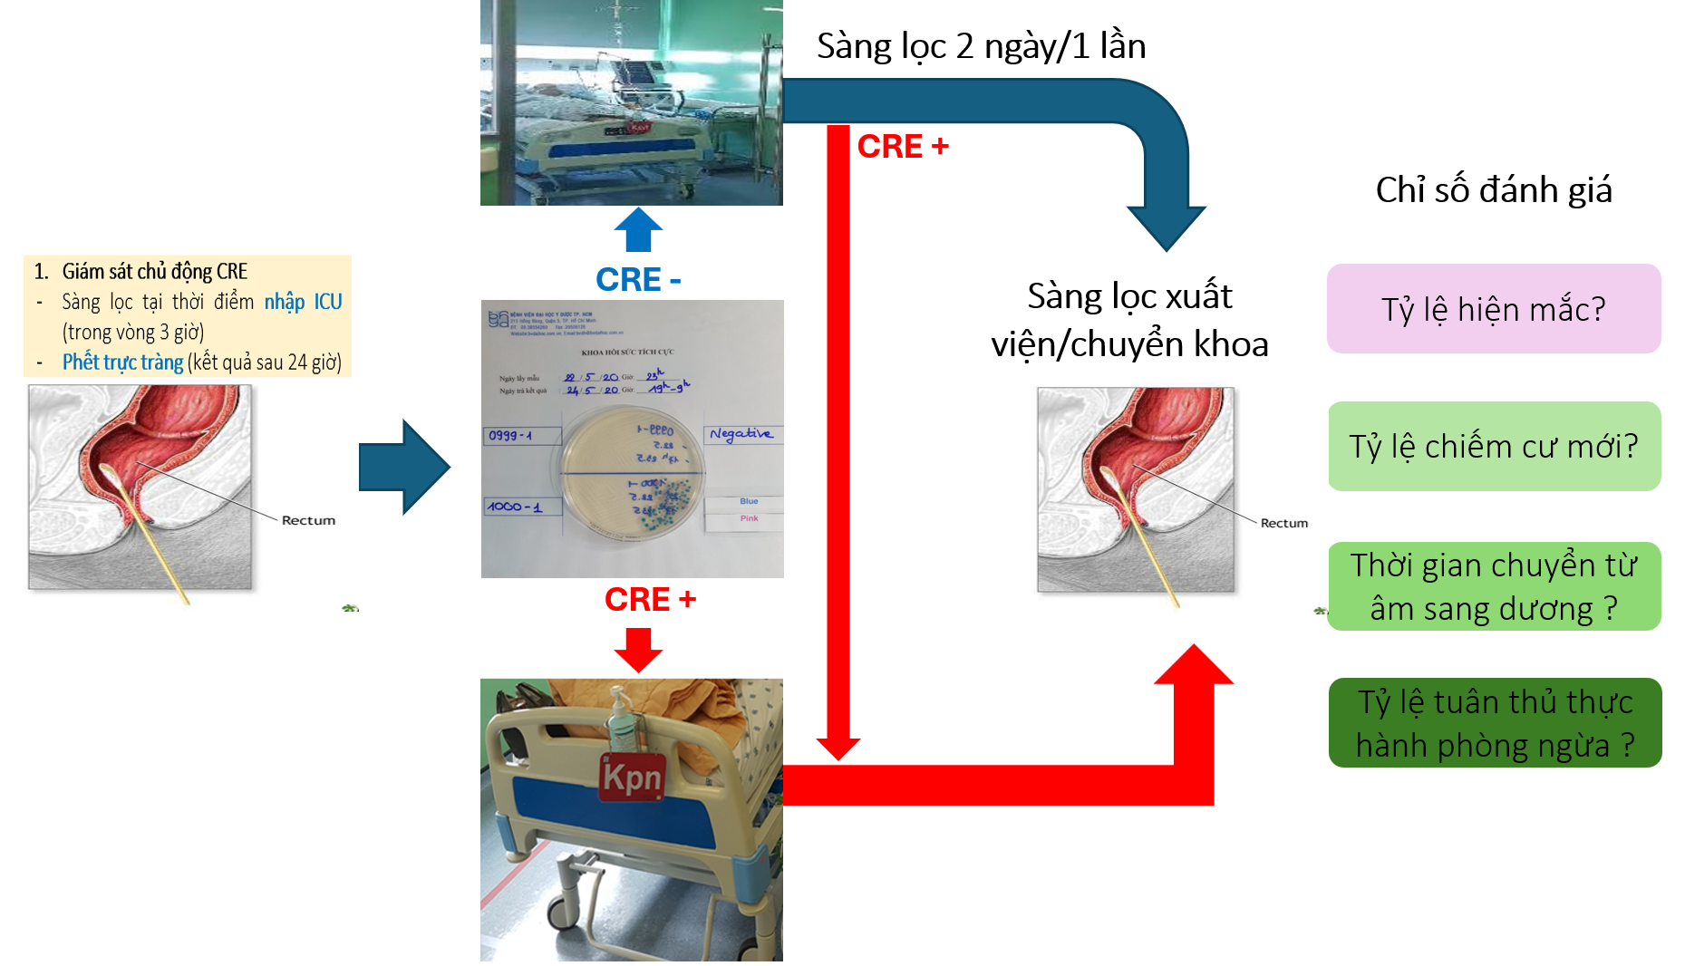
3. Giám sát & Sàng lọc
Gói phòng ngừa
Vệ sinh tay
Cách ly/cohort
Mang găng tay, áo choàng
Vệ sinh môi trường

Slide 16
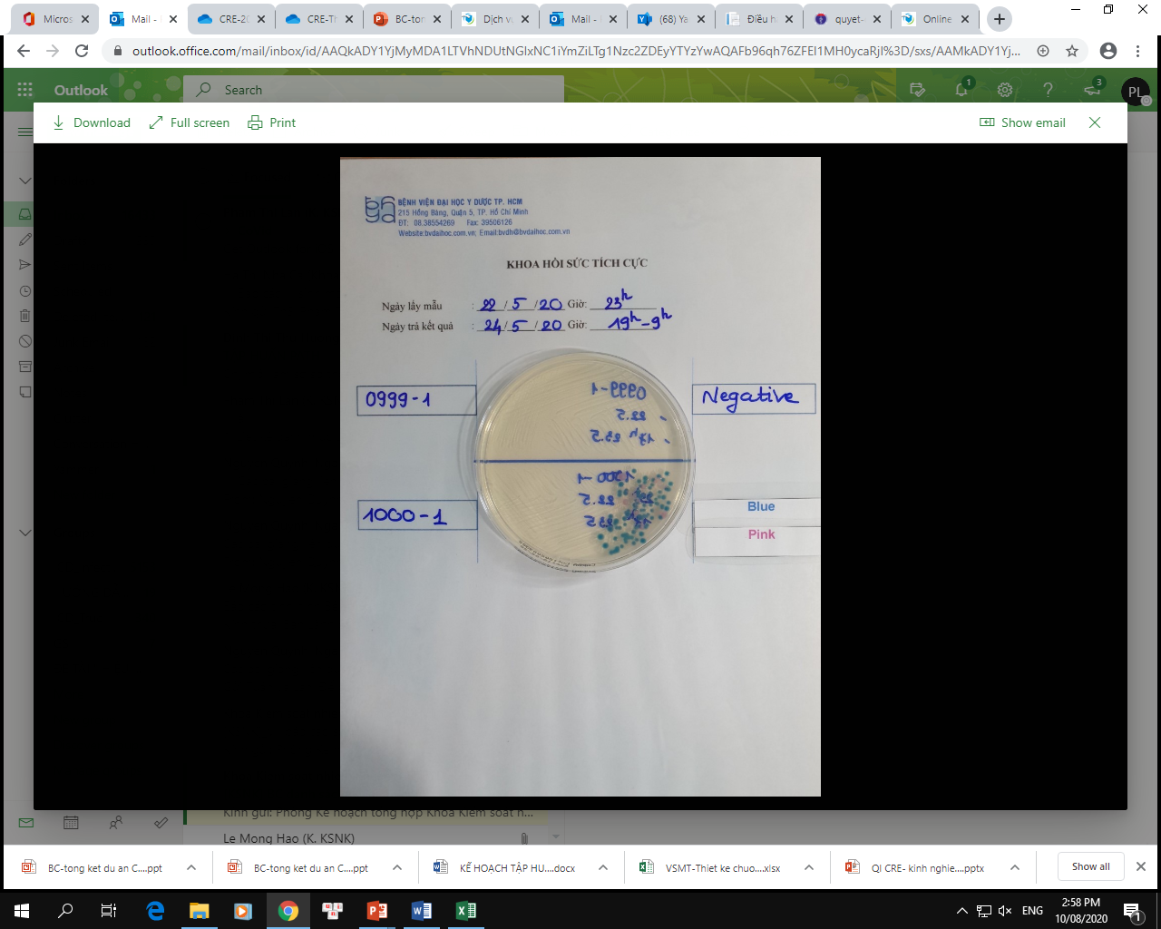
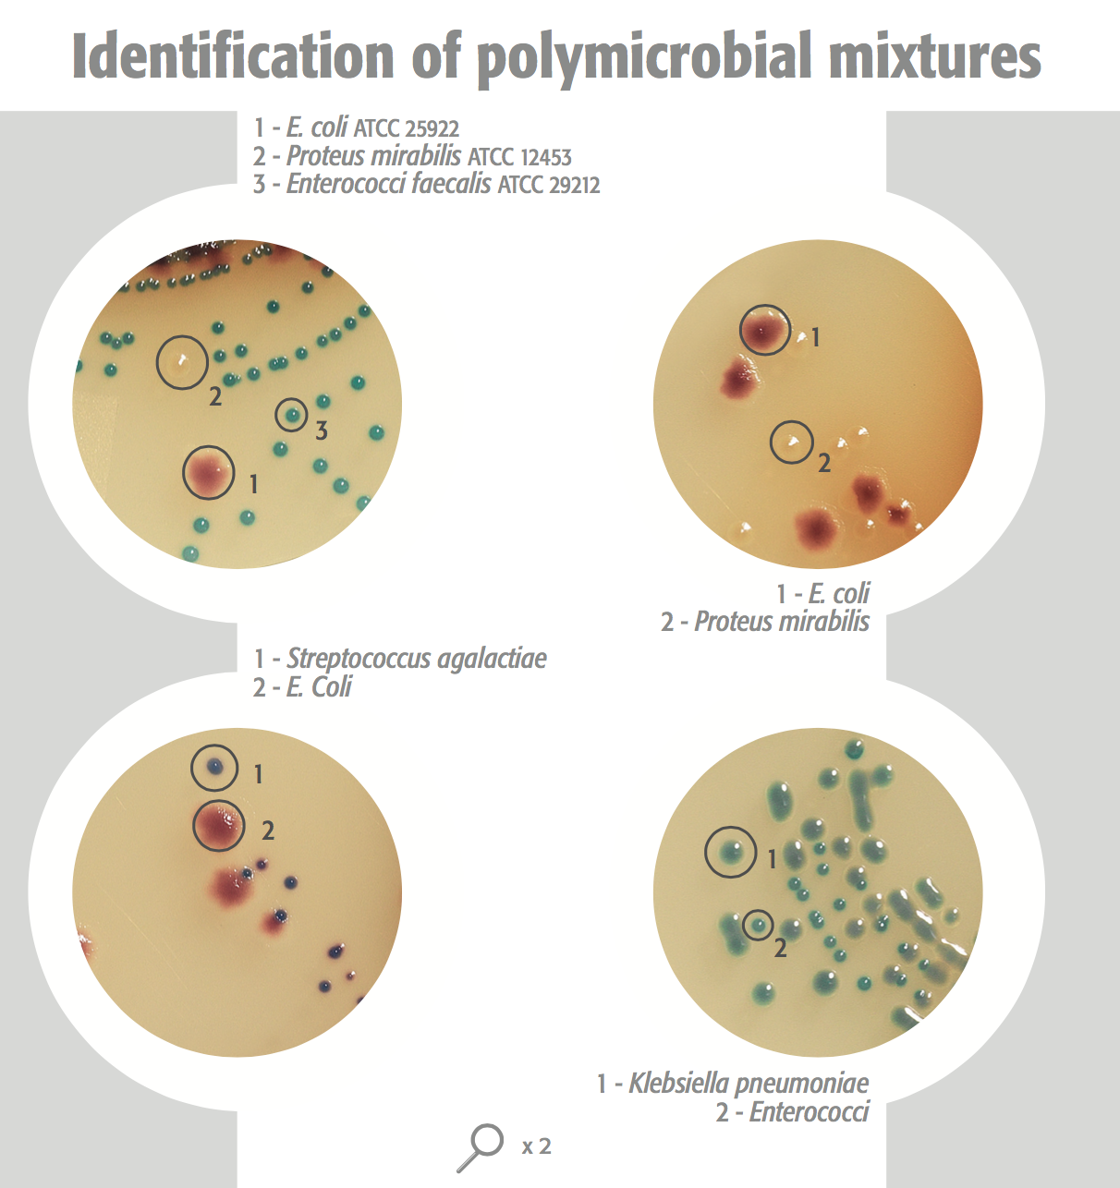
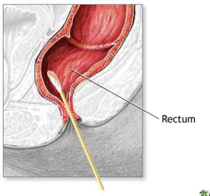
Giám sát chủ động CRE
Lấy mẫu: Phết trực tràng
Phương pháp: cấy trực tiếp trên đĩa thạch CHROMagar™mSuperCARBA™. Đọc kết quả sau 24 giờ

Slide 17
Chỉ số đánh giá
Mục tiêu: đến hết tháng 04/2020, giảm 50% các trường hợp chiếm cư mới do CRE tại HSTC
Chỉ số kết quả:
Tỷ suất mắc mới các trường hợp chiếm cư do CRE
Số ngày trung bình của tất cả trường hợp ban đầu có kết quả (-) sau đó trở thành (+)
Can thiệp
Giám sát chủ độngtình trạng chiếm cư CRE trên từng NB nhập HSTC
Cách ly/Cohort NB có tình trạng chiếm cư hoặc nhiễm khuẩn CRE
Phòng ngừa lây truyền qua đường tiếp xúc (VST, mang áo choàng, găng tay)
Vệ sinh môi khử khuẩn bề mặt tăng cường tại HSTC
Chỉ số
Tỷ lệ chiếm cư CRE mới tại HSTC
Tỷ suất mắc mới chiếm cư CRE tại HSTC
Số ngày trung bình của tất cả trường hợp ban đầu có kết quả (-) sau đó trở thành (+)
Tỷ lệ NB nhập HSTC có CRE (+) được cách ly/cohort
Tỷ lệ tuân thủ phòng ngừa qua đường tiếp xúc (VST, mang áo choàng, găng tay)
Tỷ lệ đạt tiêu chuẩn sạch của vệ sinh môi trường bề mặt

Slide 18
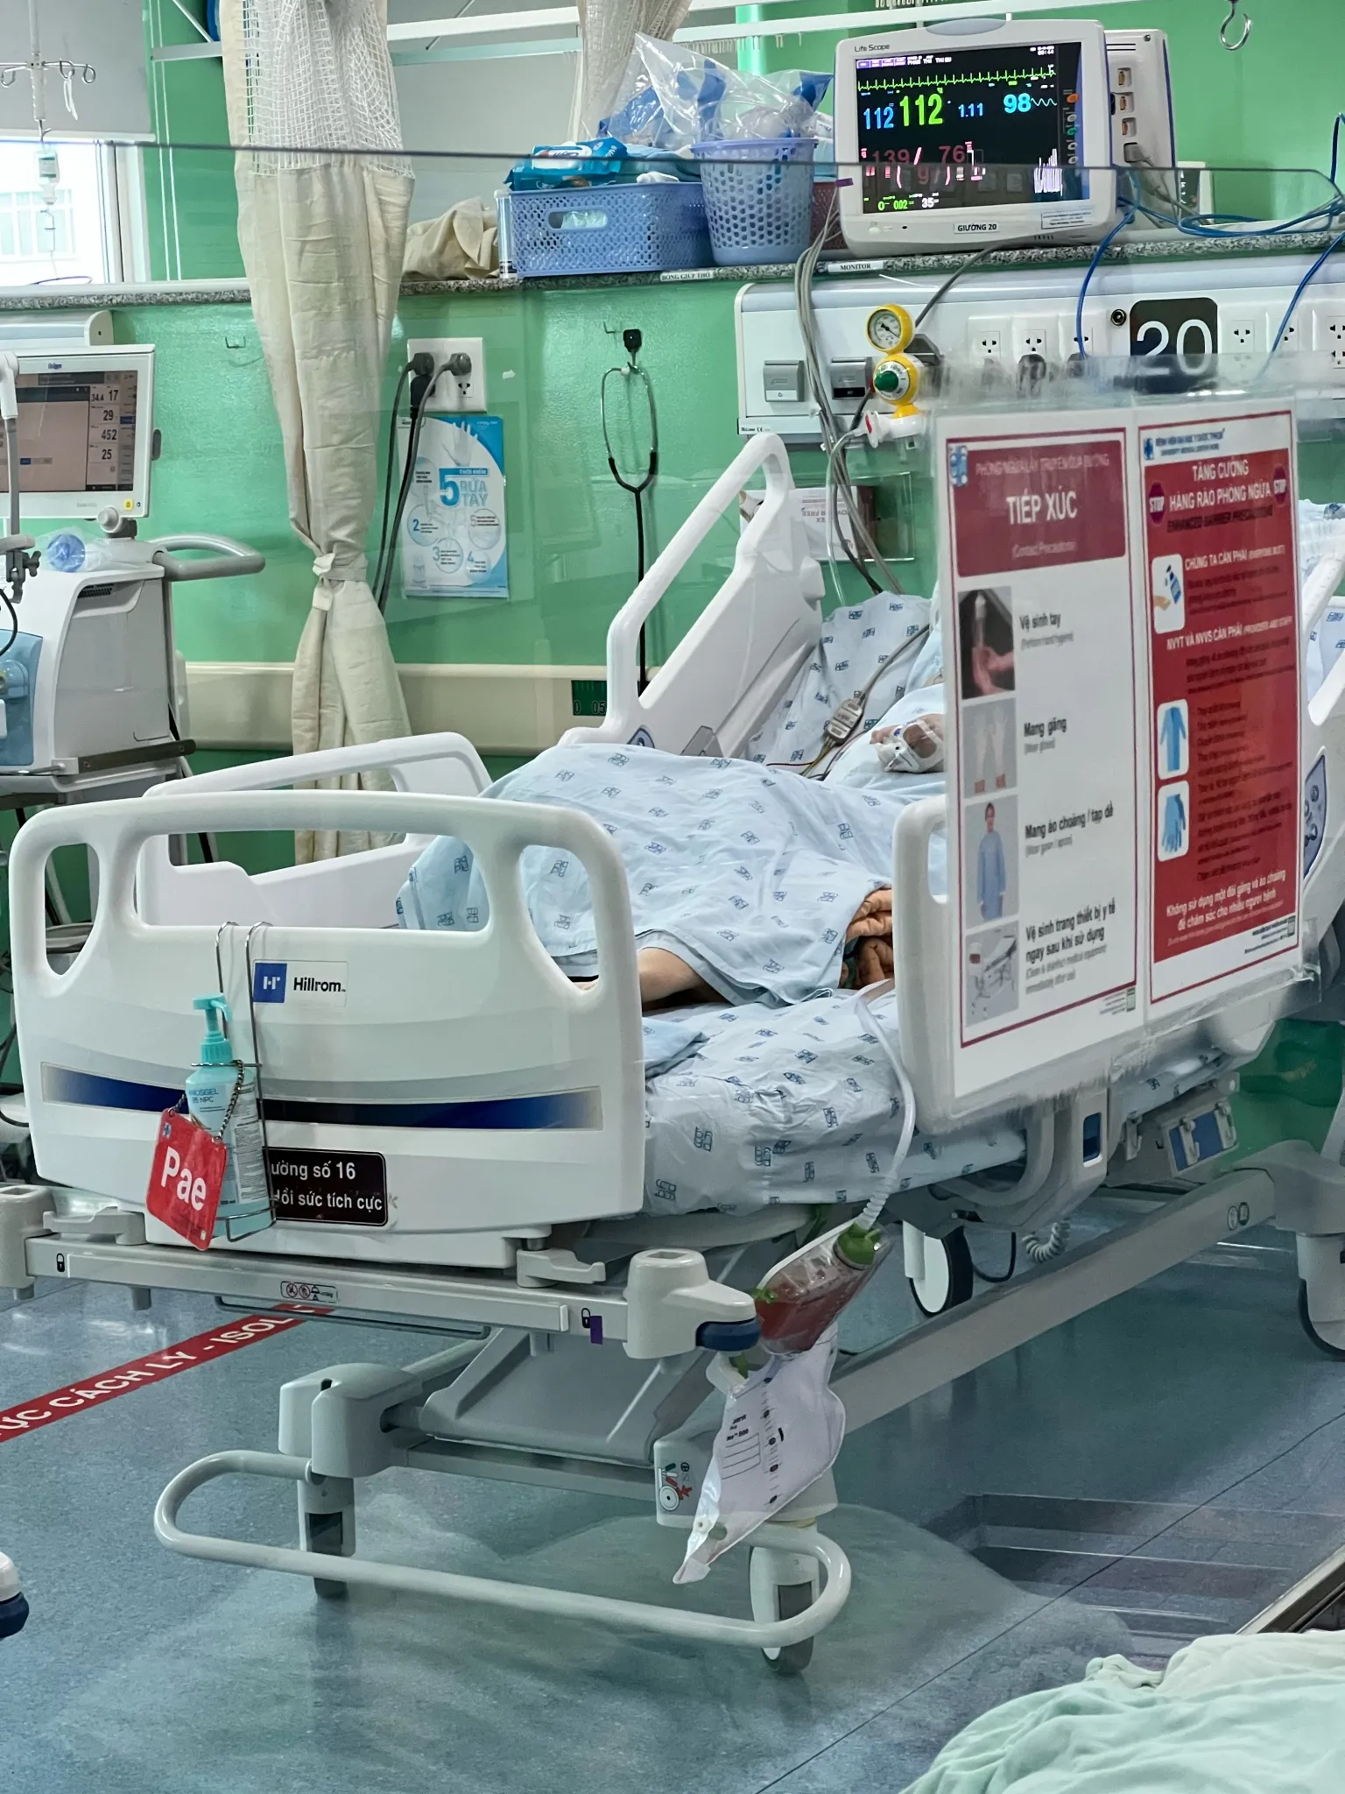
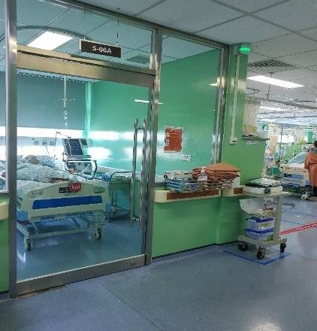
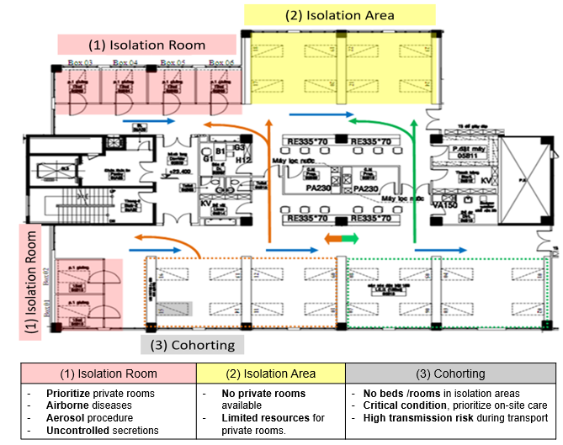
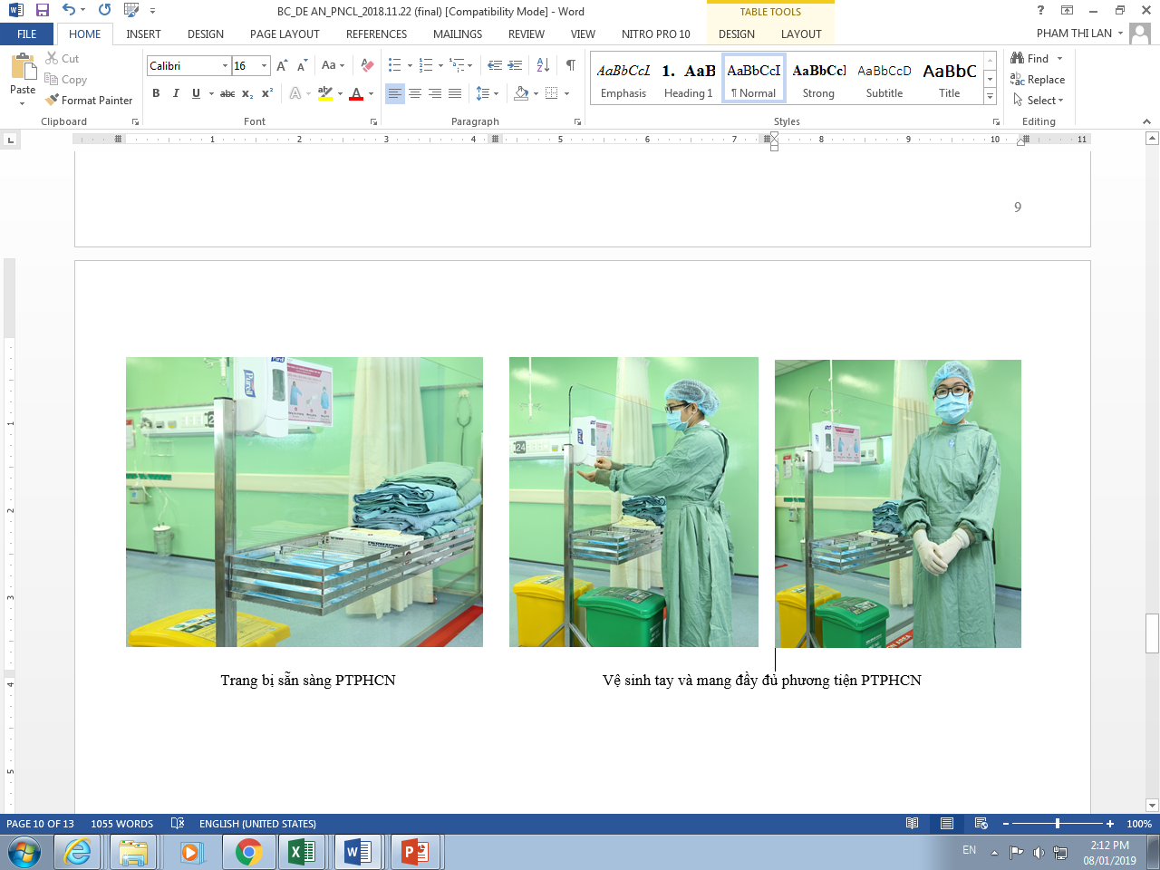
4. Cách ly /cohort

Slide 19
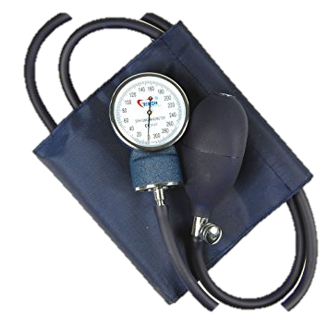
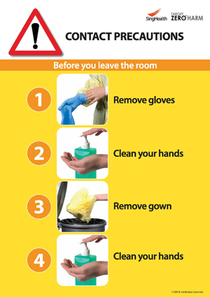
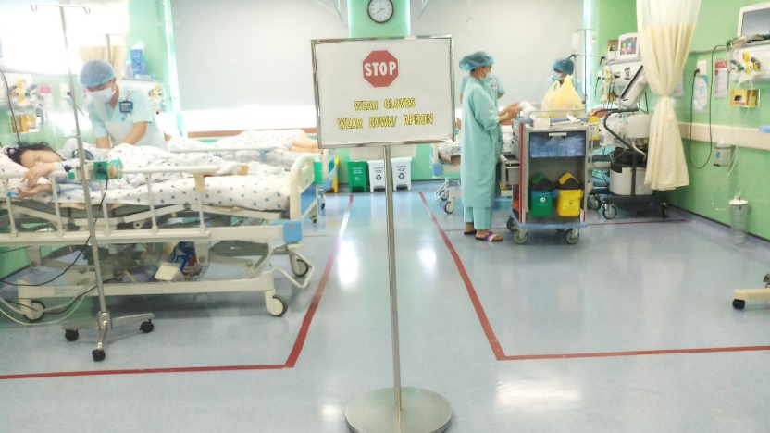
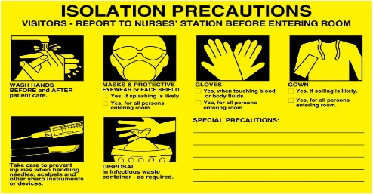
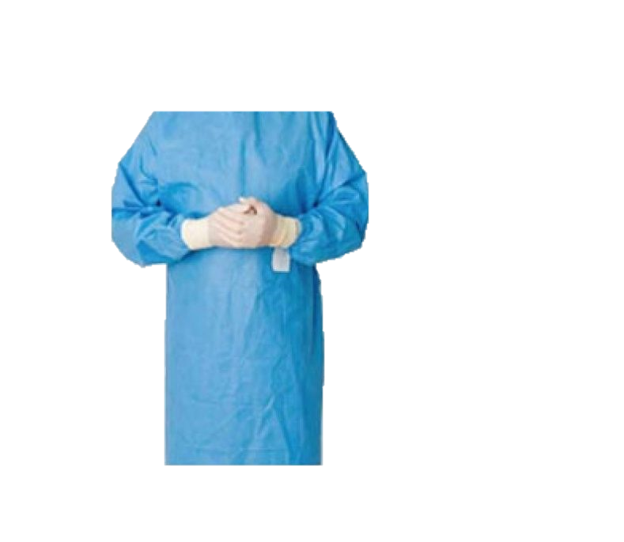
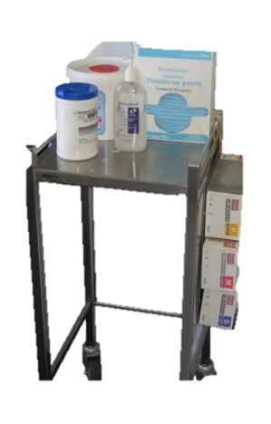
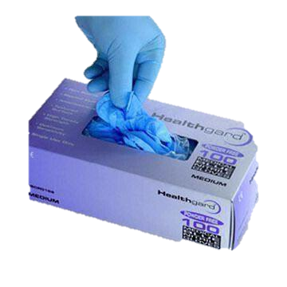
Tăng cường phòng ngừa tiếp xúc

Slide 20
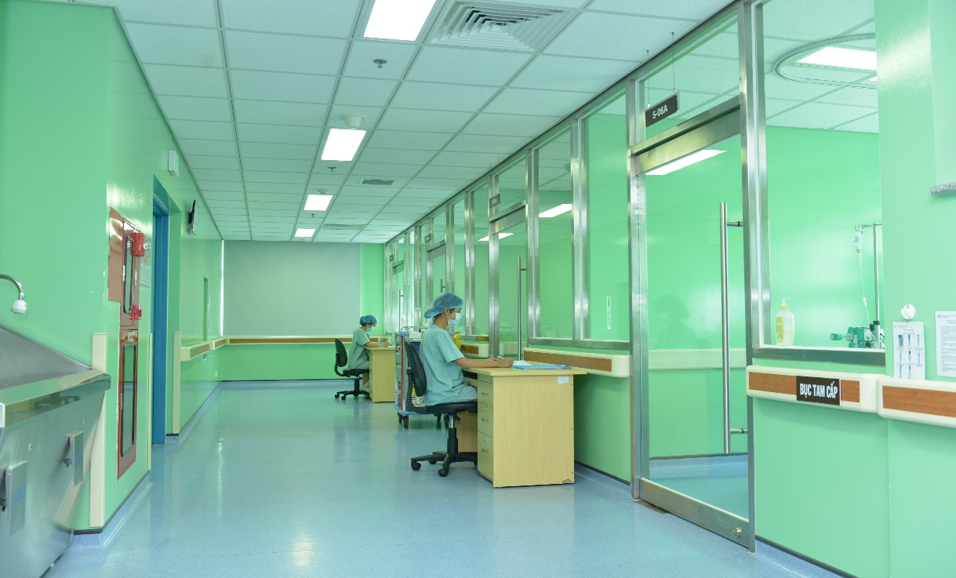
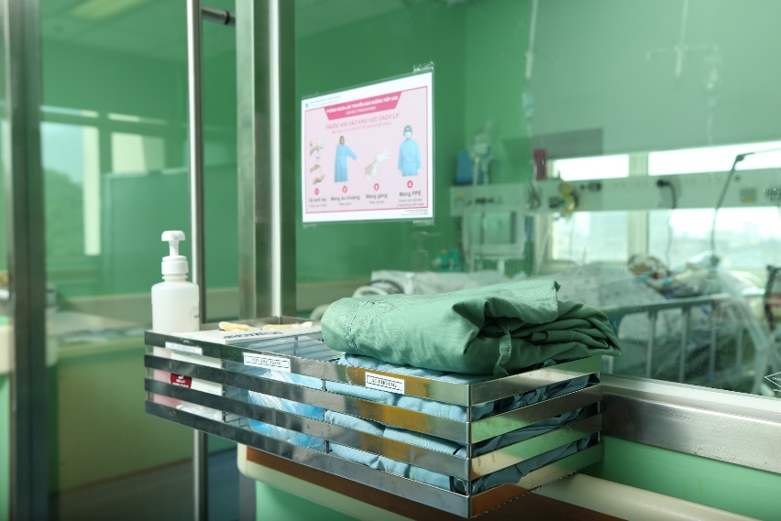
Phòng cách ly
Trang bị đầy đủ:
Bảng hướng dẫn rõ ràng
PTPHCN (PPE)
Dung dịch vệ sinh tay
Chưa trang bị PTPHCN
Trước
Sau

Slide 21
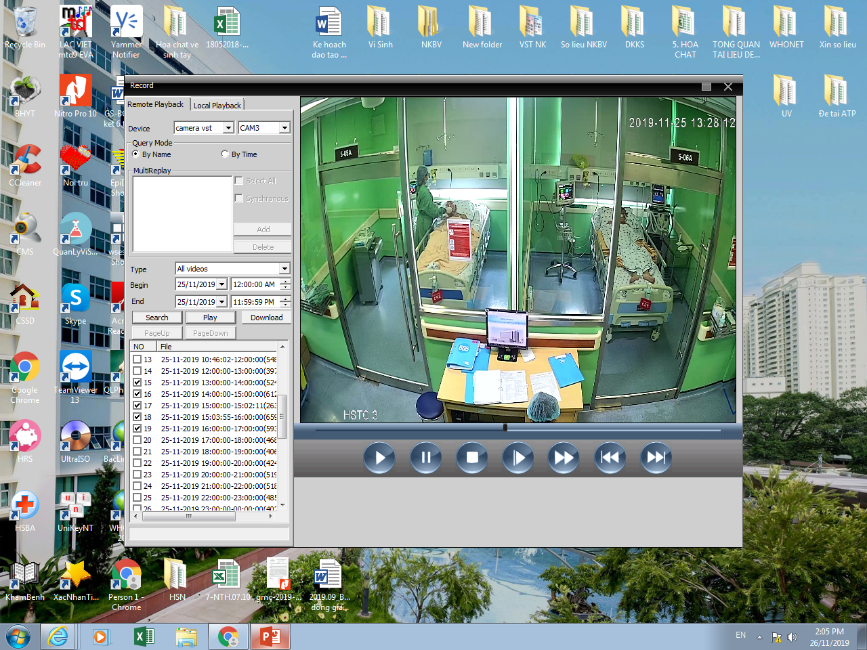
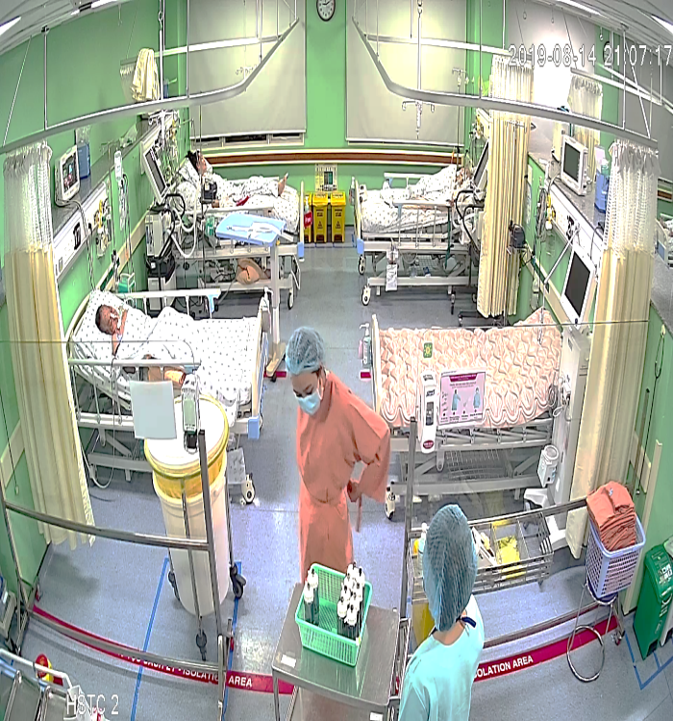
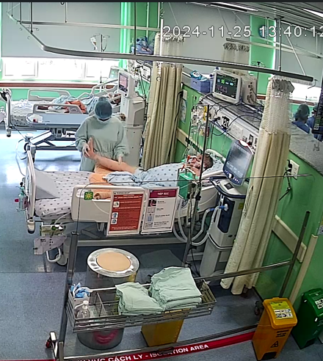
Phòng cách ly riêng
Khu vực cách ly
Cách ly tại chỗ

Slide 22
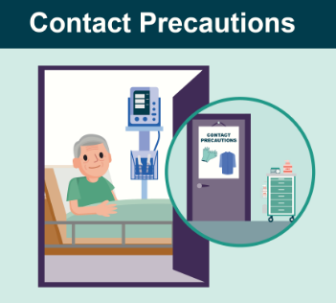
5. Tăng cường các biện pháp phòng ngừa qua đường tiếp xúc
Vệ sinh tay
Sử dụng PPE
Mang PPE
Tháo PPE
Vệ sinh môi trường

Slide 23
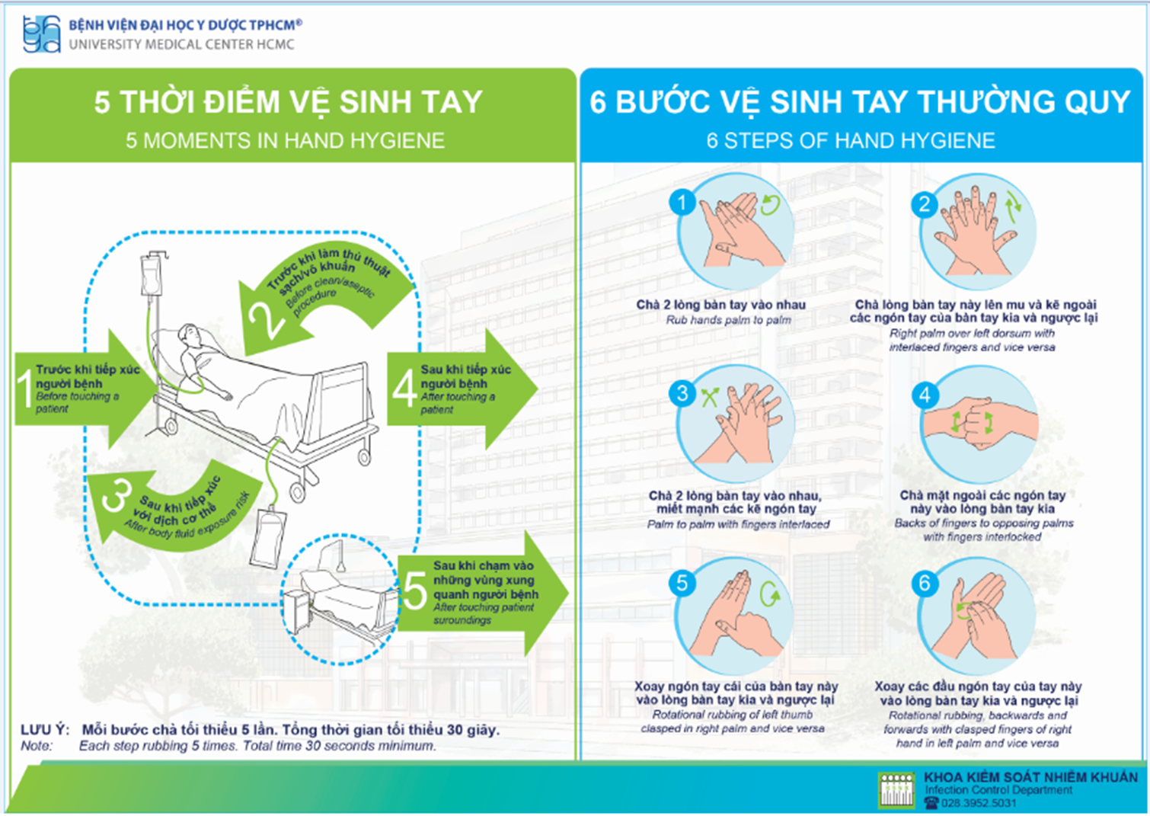
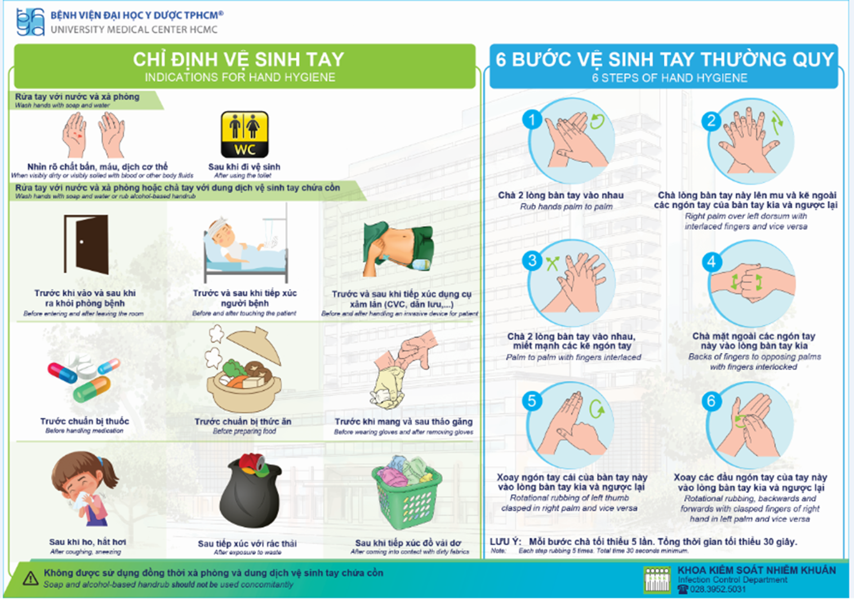
Hướng dẫn vệ sinh tay
Trang bị tại tất cả các khu vực

Slide 24
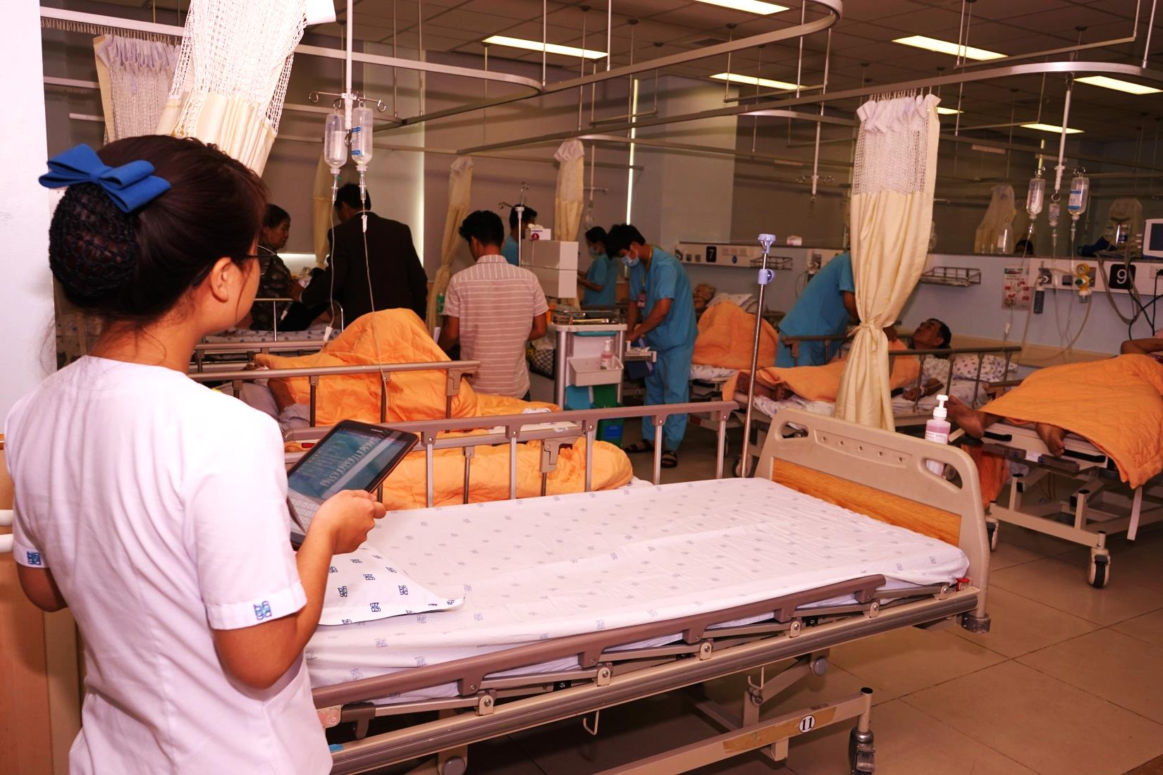
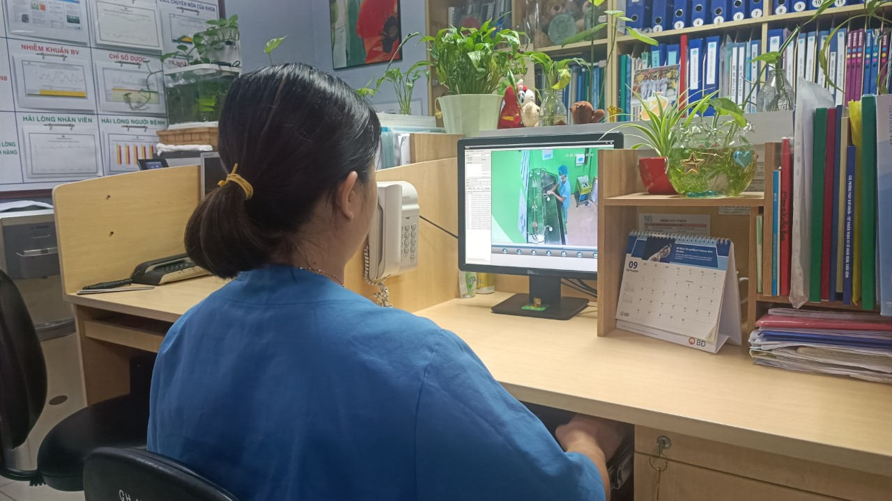
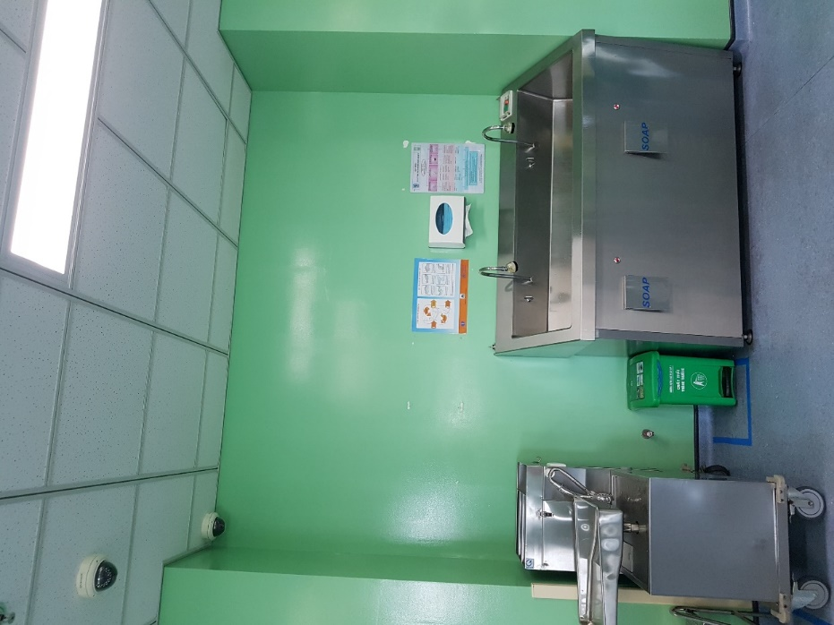
Tăng cường giám sát
Quan sát trực tiếp
Quan sát bằng camera
Nhân viên IPC theo dõi thông qua máy tính để bàn tại văn phòng

Slide 25
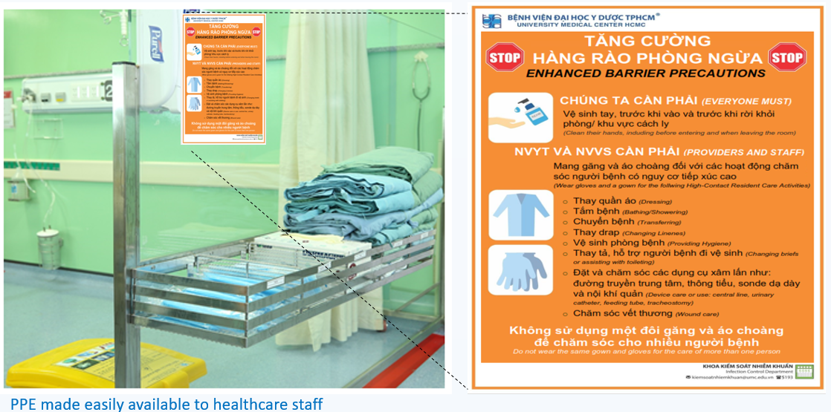
Sử dụng PPE

Slide 26
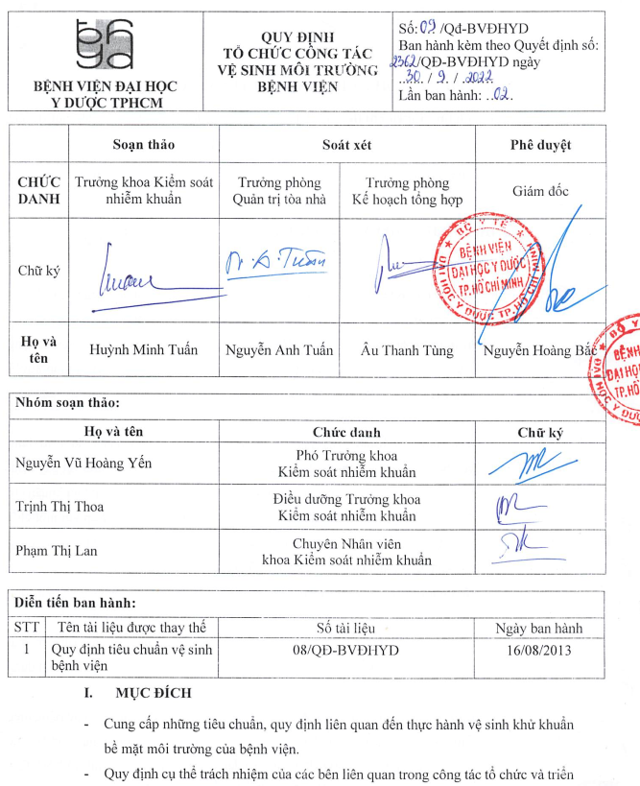
Vệ sinh môi trường
Hoạt động vệ sinh môi trường
Đào tạo/tập huấn
Xây dựng quy trình trực quan cho NVYT và Nhân viên vệ sinh
Lập lịch vệ sinh
Giám sát liên tục

Slide 27
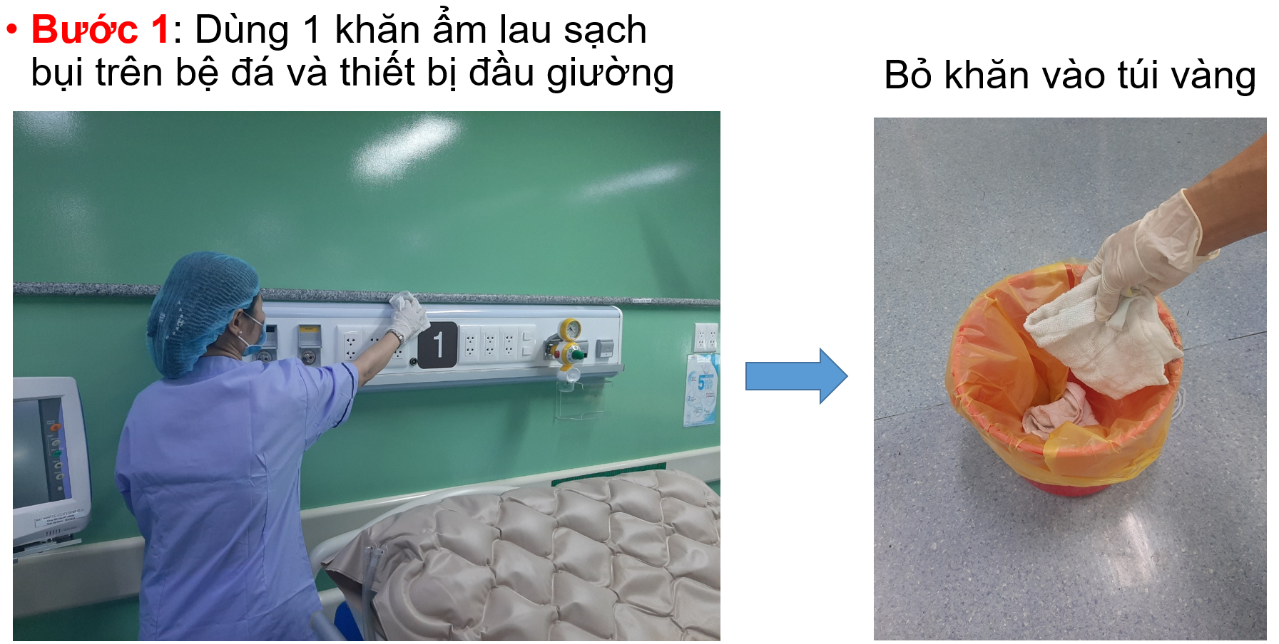
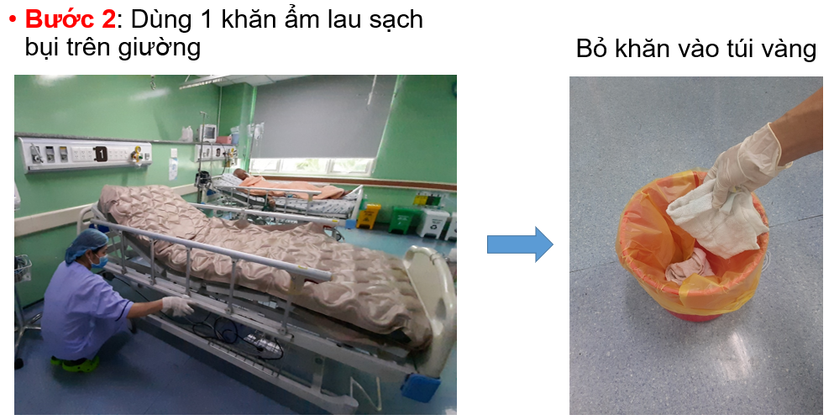
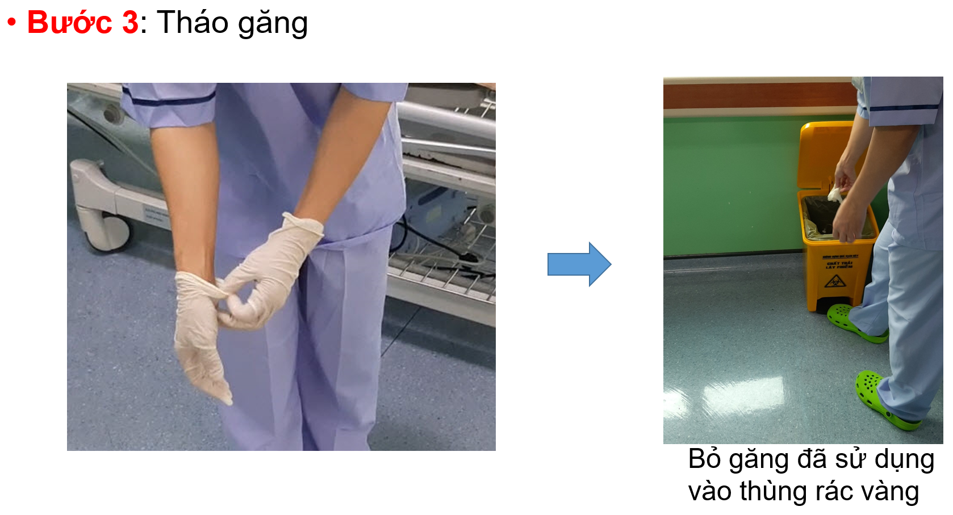
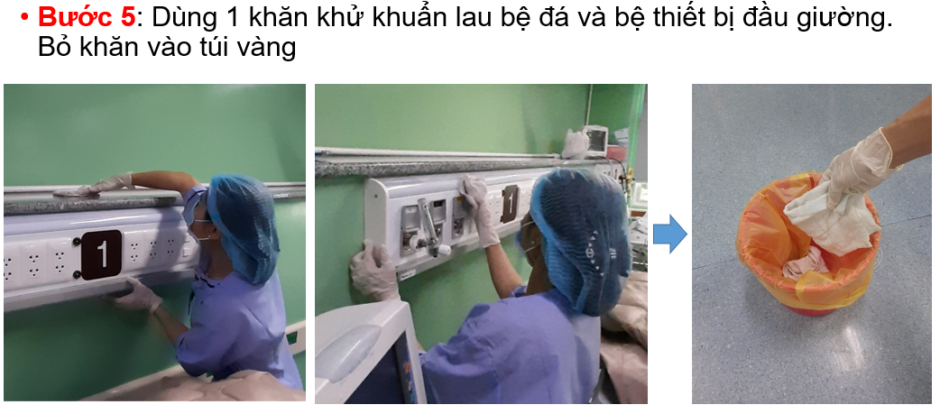
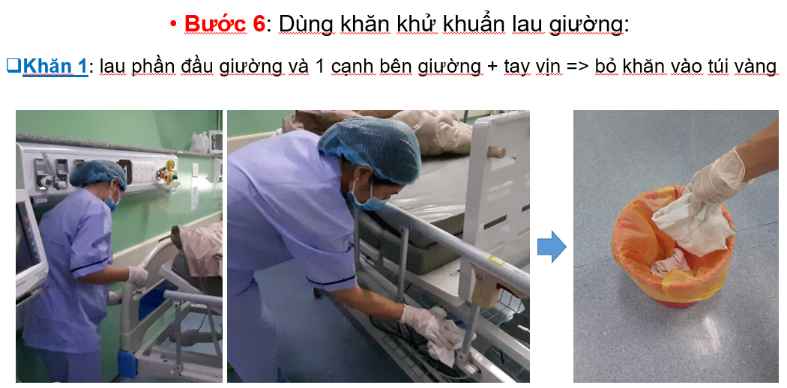
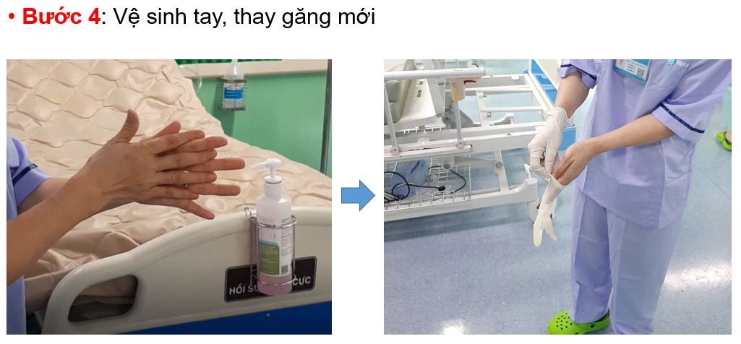
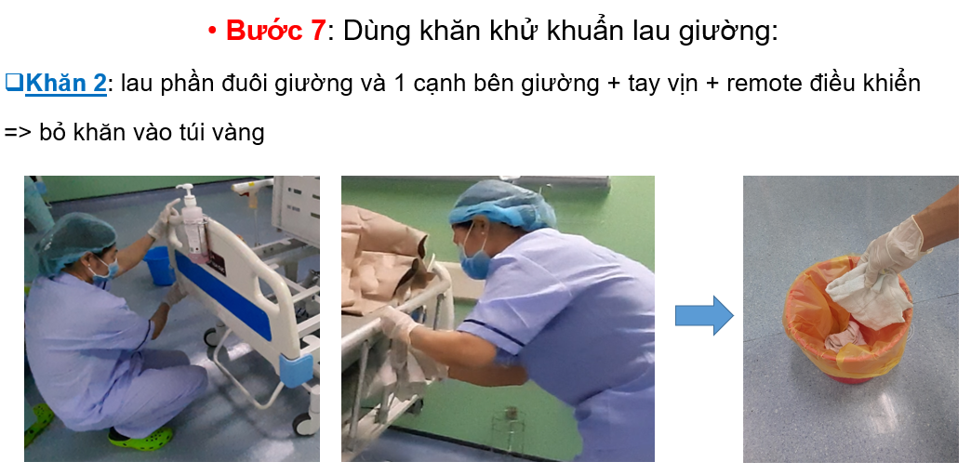
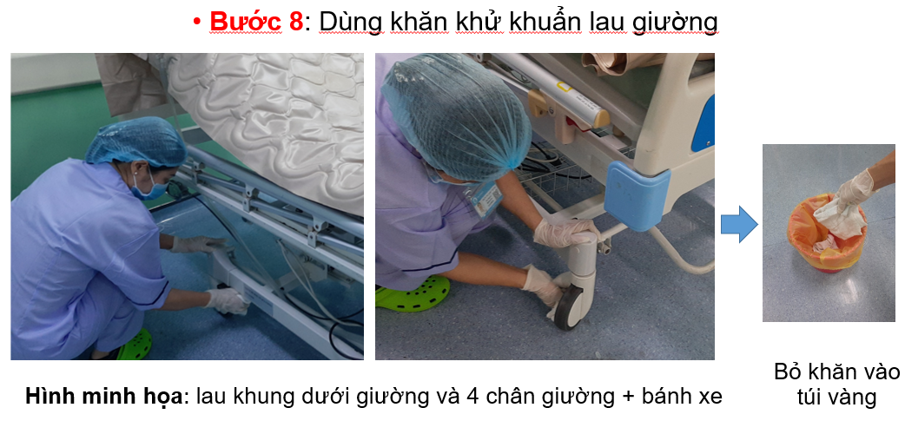
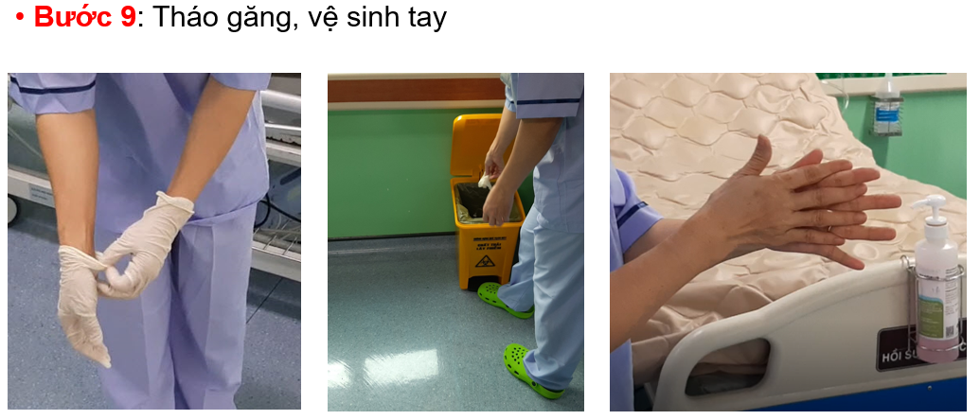
Hướng dẫn trực quan quy trình vệ sinh

Slide 28
Lịch vệ sinh khử khuẩn môi trường bề mặt
STT | Nhóm | Phương tiện | Tần suất vệ sinh | Nhân sự vệ sinh
1 | Sàn, tường | Tầm với 2m trở xuống | Toàn bộ bề mặt sàn: 3 lần/ ngày (đột xuất khi cần) (Tường ở khu vực vùng NB) | Nhân viên vệ sinh
2 | TTBYT nhóm 1 | Băng ca, giường bệnh, xe tiêm, xe lăn | Bề mặt thường xuyên tiếp xúc: 2 lần/ ngày Toàn bộ bề mặt: 1 lần khi xuất viện hoặc 1 lần/tháng (lịch thường quy) | Nhân viên vệ sinh
3 | TTBYT nhóm 2 | Máy thở, máy monitor, máy điện tim… | Bề mặt thường xuyên tiếp xúc: 2 lần/ ngày Toàn bộ bề mặt: 1 lần khi xuất viện hoặc 1 lần/tháng (lịch thường quy) | Nhân viên y tế

Slide 29
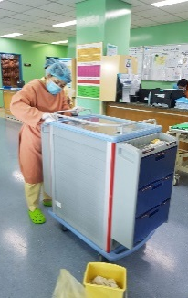
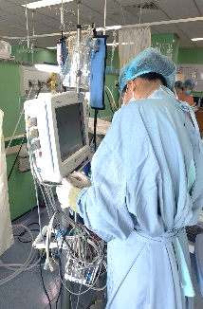
Vệ sinh bề mặt thường xuyên tiếp xúc

Slide 30
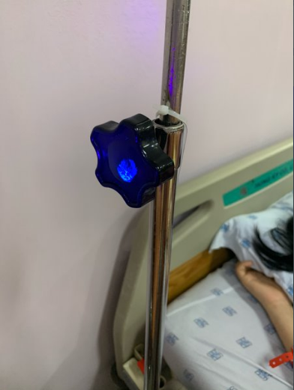
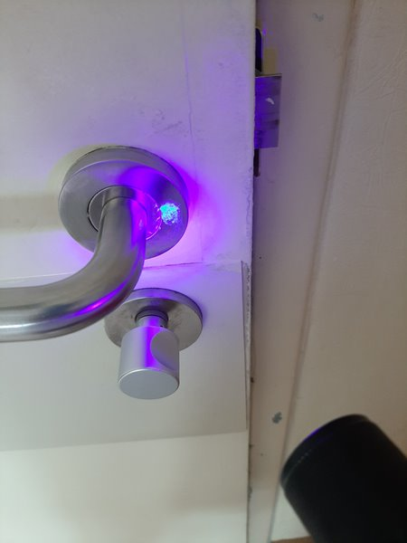


Giám sát hiệu quả thực hiện (Nhân viên vệ sinh)

Slide 31



Giám sát hiệu quả thực hiện (NVYT)

Slide 32
Giám sát tuân thủ phòng ngừa tiếp xúc
Đối tượng: Nhân viên y tế
Nhân sự: Tuyền, Hảo, Nga, Châu, Nhi
Tần suất: 1 lần/tuần
Phương pháp: Quan sát trực tiếp/Camera
Tiêu chí
Có tuân thủ
Trước khi vào: Phải tuân thủ (1) Vệ sinh tay, (2) mang PTPHCN
Trước khi ra: Phải tuân thủ (1) Tháo PTPHCN (2) Vệ sinh tay
Không tuân thủ: Chỉ cần không thực hiện 1 yếu tố bất kỳ

Slide 33




Kết quả đề án - Hiệu quả đạt được

Slide 34
Kết quả đề án - Hiệu quả đạt được

Slide 35



Slide 36
III. Thuận lợi - Thách thức - Bài học kinh nghiệm

Slide 37
Thuận lợi
Nhận được sự hỗ trợ tích cực từ:
BYT - CQLKCB
Các tổ chức quốc tế: WHO, CDC, PATH
Ban Giám đốc
Phối hợp chặt chẽ giữa các Khoa/Phòng (Khoa VS, HSTC và KSNK…)
Chuyên viên giám sát được tập huấn chuyên sâu

Slide 38
Thách thức
Thách thức hiện tại |  | Giải pháp & điều chỉnh
Thạch sàng lọc CRE nội địa chưa được kiểm định chất lượng |  | Chuyển sang sử dụng thạch thương mại đã được kiểm định; tránh phụ thuộc nguồn cung nội địa chưa ổn định
HSTC quá tải số người bệnh cao hơn số giường cách ly |  | Điều chỉnh mô hình cohort, áp dụng cách ly tại chỗ linh hoạt theo tình trạng thực tế
Quy trình mua vật tư kéo dài (PTPHCN, rèm, vật tư VSMT...) |  | Xây dựng kế hoạch mua sắm định kỳ, phân quyền cho khoa chủ động đề xuất, áp dụng thầu rút gọn.
Nhân sự vệ sinh không đáp ứng yêu cầu vệ sinh theo quy trình KSNK |  | Rà soát lại hợp đồng dịch vụ vệ sinh. Đào tạo nhân sự thay thế nội bộ, sẵn sàng khi nhân viên vệ sinh HSTC vắng mặt

Slide 39
Bài học kinh nghiệm
Cam kết từ lãnh đạo và khoa/phòng liên quan
Tổ chức triển khai theo chu trình PDSA
Phối hợp đa ngành hiệu quả
Nhân viên y tế chủ động và tích cực
Xây dựng các kênh liên lạc nhanh (nhóm Zalo theo nhóm sàng lọc/ca bệnh)
Duy trì họp định kỳ giữa các bên
Sẵn sàng thay đổi và điều chỉnh tiêu chí theo tình hình thực tế

Slide 40


